Slide 1
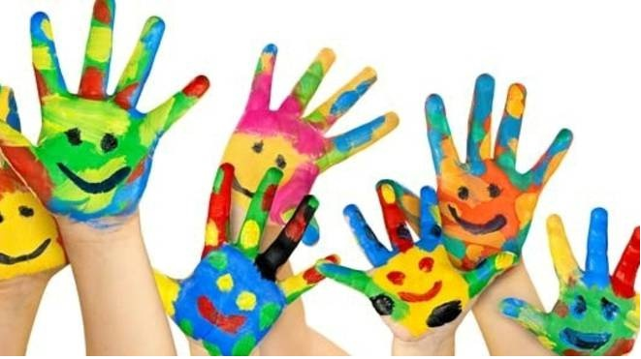
Plesso «Capoluogo»
LE MIE MANINE
Sez. S
Ins. Matrisciano Giusy
Ins. Rea Paola
A cura di Paola Rea

Slide 2
Guarda il video della maestra

Slide 3
Ascolta il canto La casetta di mano manina
Disegna la tua mano e colora le dita con i colori che suggerisce la canzone

Slide 4
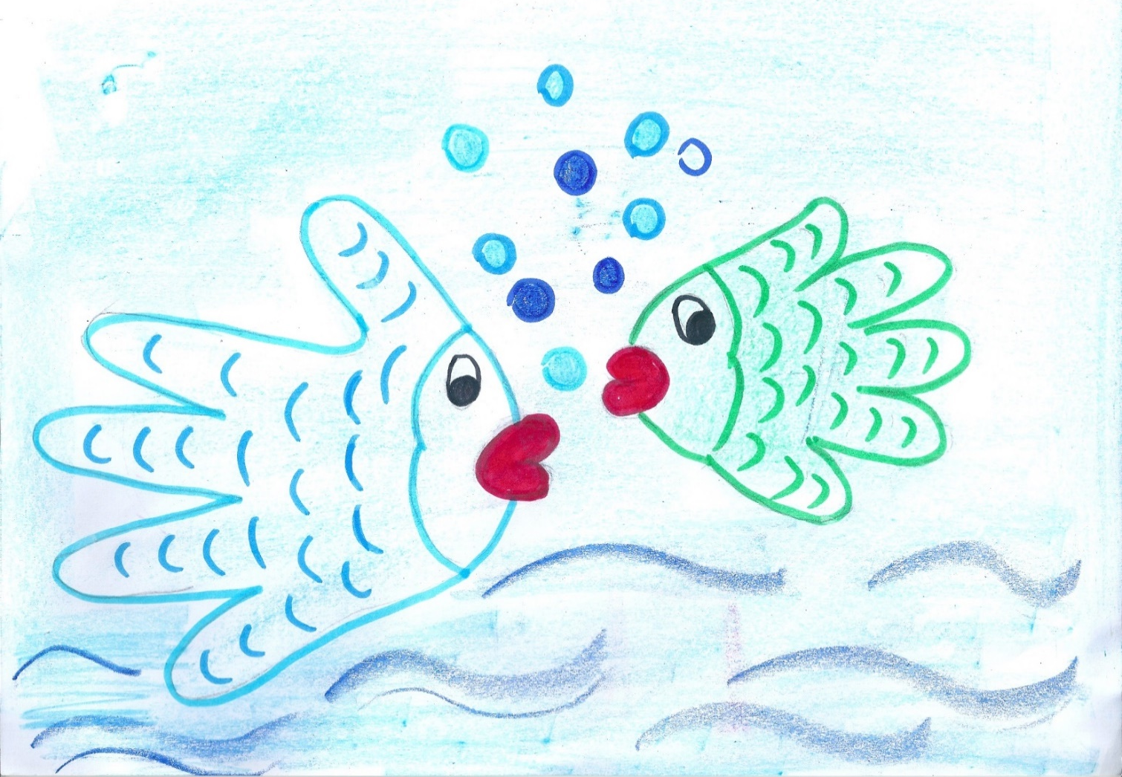
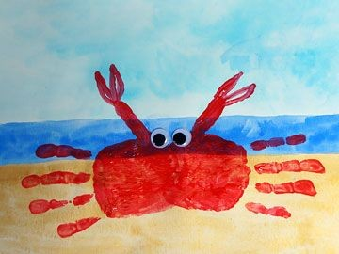
Usa le tue mani per creare simpatici animaletti.

Slide 5
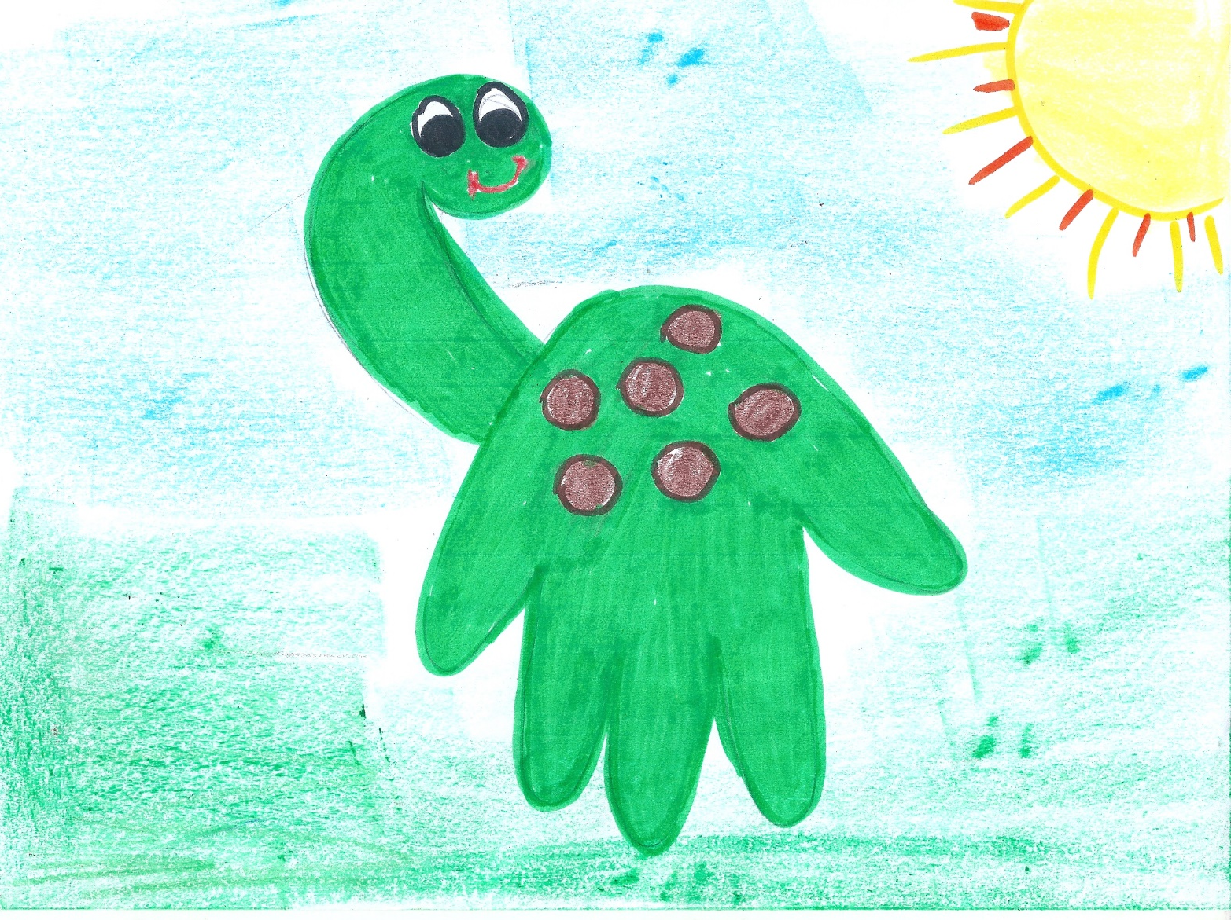
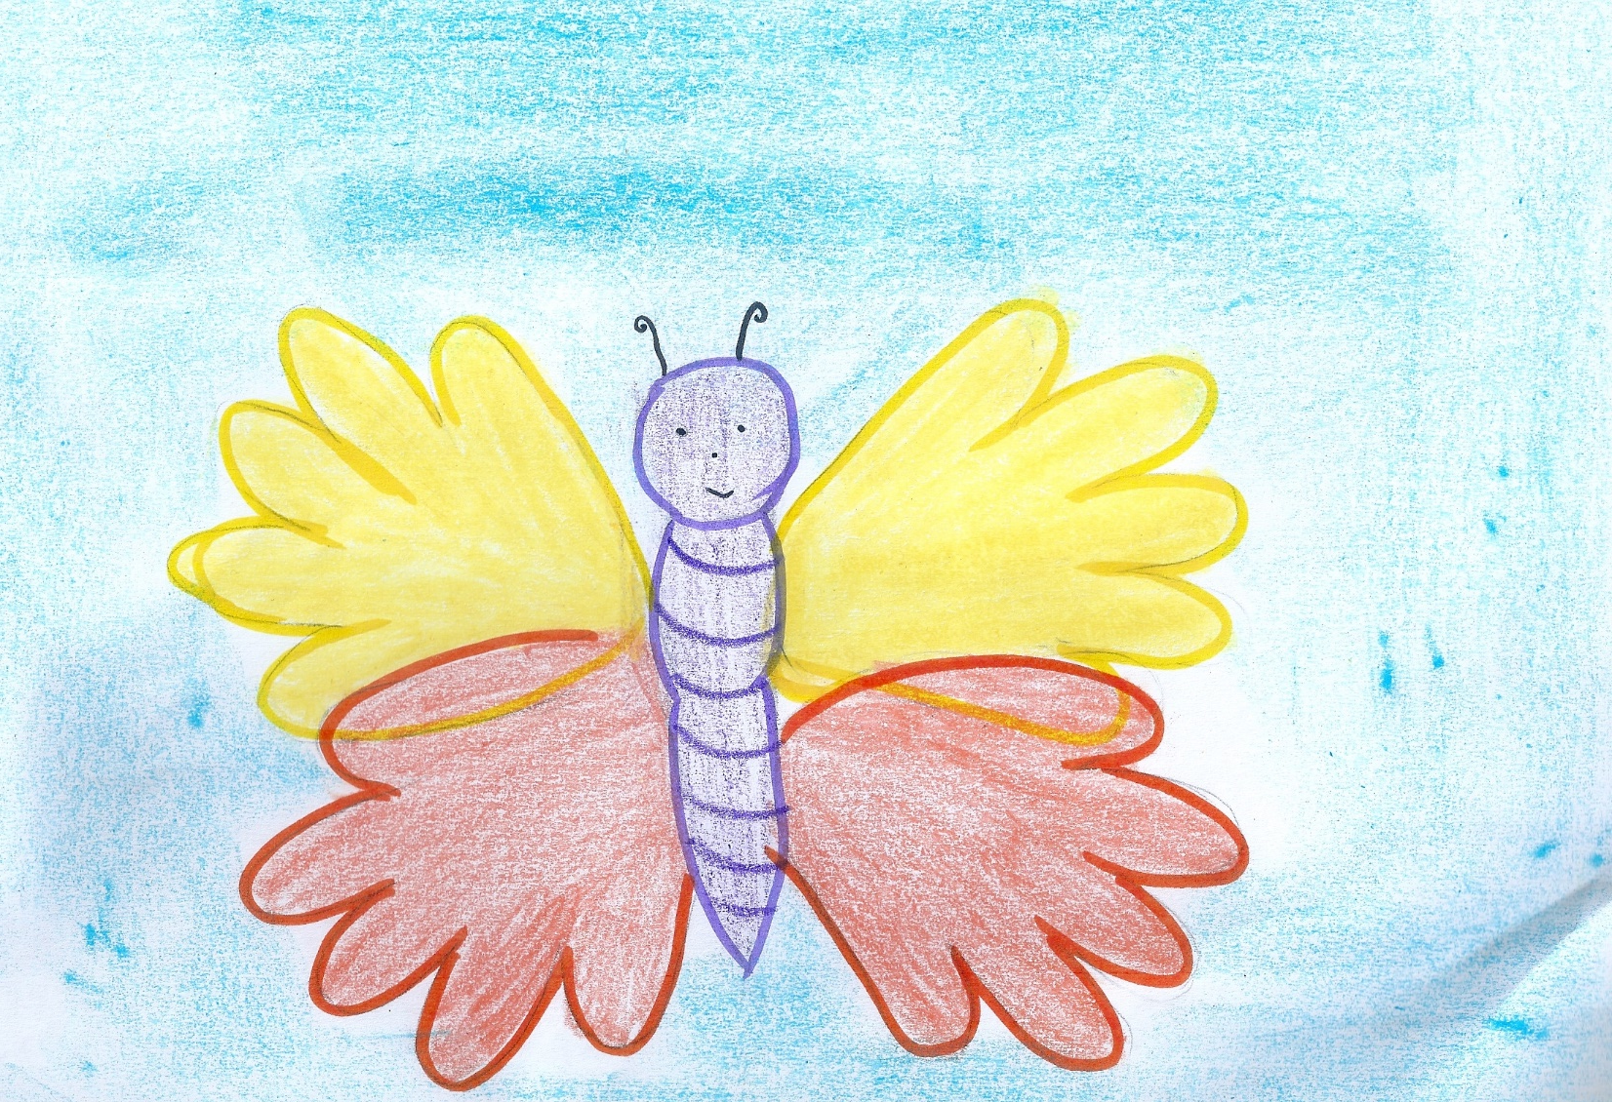
Ancora animaletti… Adesso tocca a te ! E con la tua fantasia sono sicura che troverai altre cose da realizzare
Buon lavoro e buon divertimento.

